Slide 1
網頁設計-期末專題
《金枝玉葉，國韻天香》
組員：資工二 洪堯楊
資工二 周傳益
資工二 芮嘉輝
資工二 涂家瑋

Slide 2
01
網頁架構
02
技術使用
目錄
03
特殊設計
04
實際導覽

Slide 3
01
網頁架構

Slide 4
01
網頁架構
北科老茶廠
茶廠介紹
老茶廠的故事
新—茶廠
茶種介紹
紅茶
最新消息
舊—茶廠
茶廠設備
製茶設備
綠茶
烏龍茶
營業時間&交通
產品&線上購物
聯絡我們
錫蘭紅茶
阿薩姆紅茶
台灣紅茶
大吉嶺茶
台灣碧螺春綠茶
台灣龍井茶
桂平西山茶
午子仙毫茶
大紅袍
鐵觀音
凍頂烏龍茶
東方美人茶

Slide 5
02
技術使用

Slide 6


02
技術使用
使用語言
SCSS

Slide 7
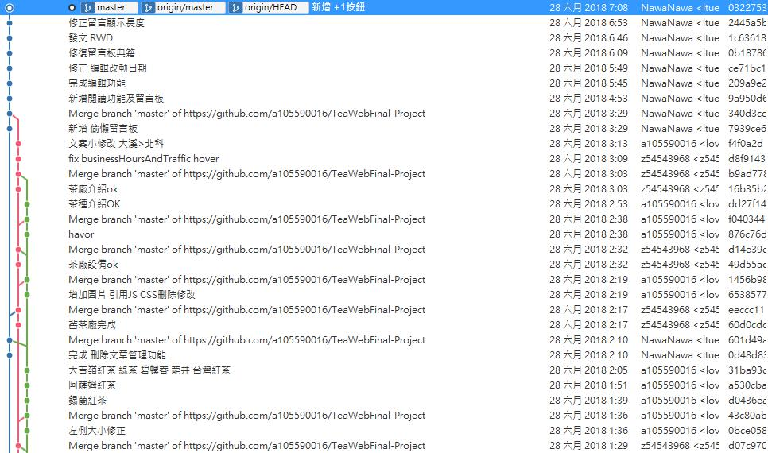

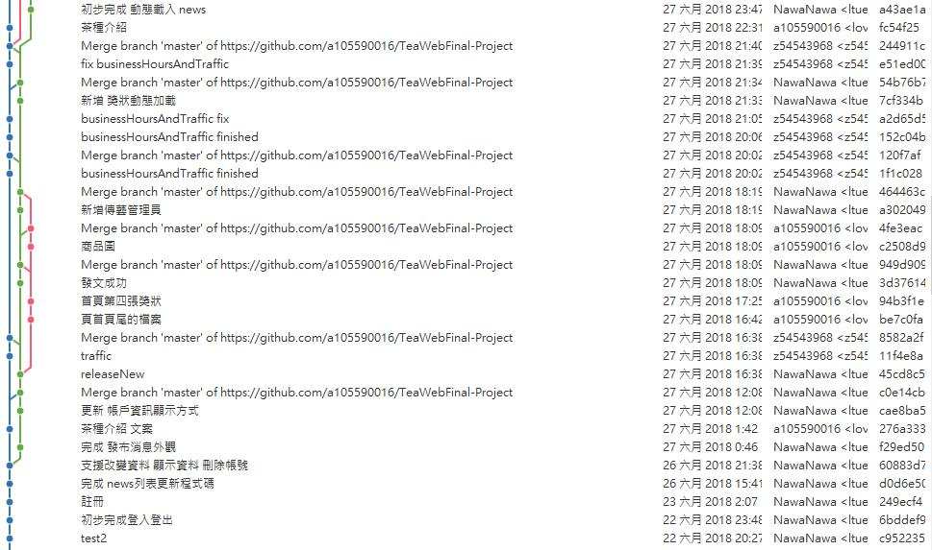
02
技術使用
Git使用

Slide 8
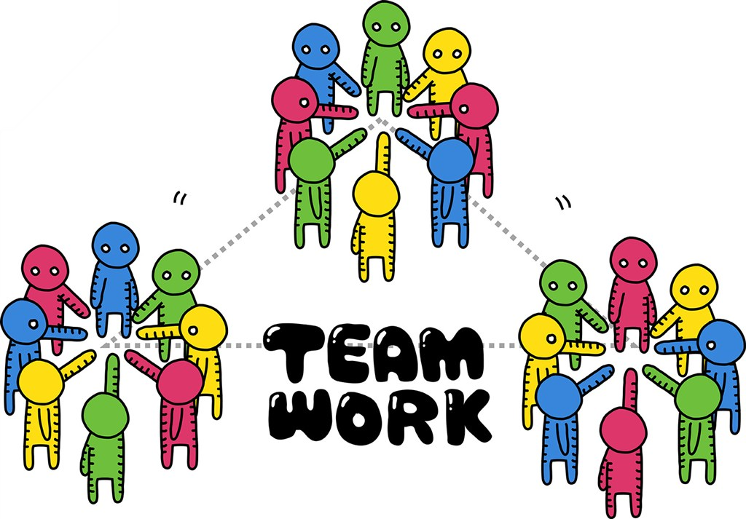
02
技術使用
分工
洪堯煬:主頁面前端撰寫及後台
周傳益:主體設計及部分前端撰寫
芮嘉輝:前端撰寫
涂家瑋:簡報製作

Slide 9
03
特殊設計

Slide 10

03
特殊設計
頁首RWD設計
電腦板(1280px)設計
平板板(768px)設計
手機板(320px)設計

Slide 11
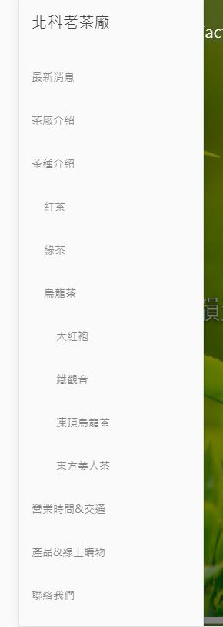
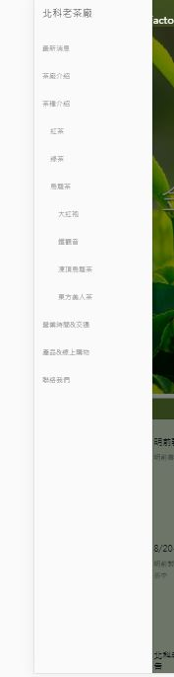
03
特殊設計
漢堡選單設計
(手機及平板特有)
手機
平板

Slide 12
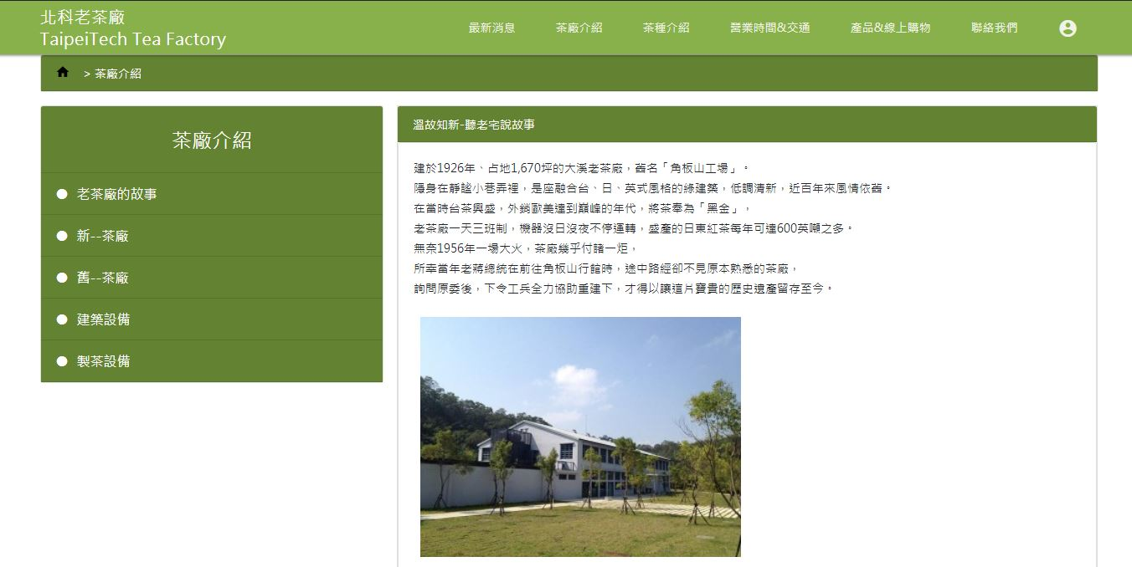
03
特殊設計
次導覽列設計
(電腦板特有)
次導覽列設計

Slide 13
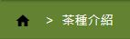
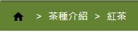
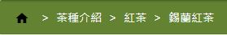
03
特殊設計
麵包屑設計

Slide 14
04
實際導覽

Slide 15
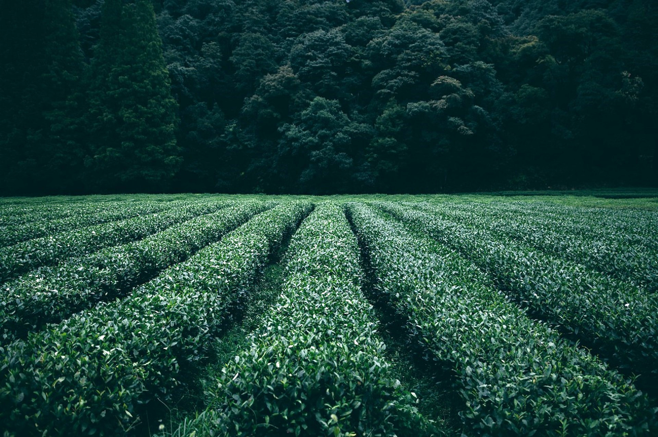
04
實際導覽
DEMO

Slide 16
感謝聆聽
《金枝玉葉，國韻天香》
組員：資工二 洪堯楊
資工二 周傳益
資工二 芮嘉輝
資工二 涂家瑋

